Slide 1
¿Qué estás haciendo?

Slide 2
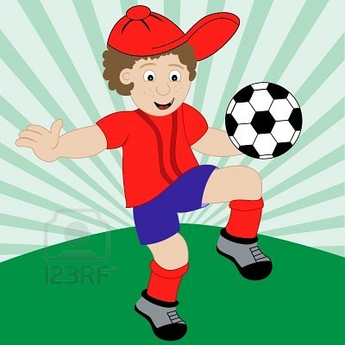
El niño está jugando al fútbol

Slide 3
Los alumnos están trabajando

Slide 4
Mickey está escribiendo

Slide 5
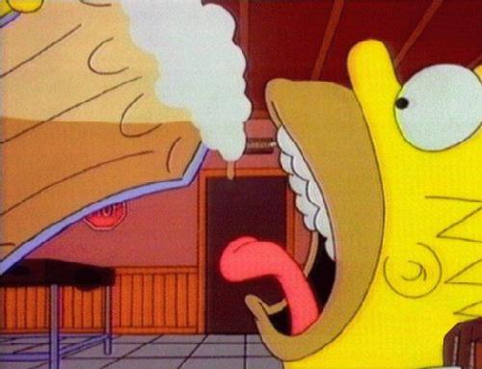
Homer está bebiendo

Slide 6
Pour parler d’une action en train de se dérouler on emploie le verbe « ______ » au présent de l’indicatif suivi du verbe au ______________.
ESTAR
GERONDIF

Slide 7
Le gérondif
Le gérondif des verbes en –AR est:
RADICAL +
Exemple: Cantar ->
Le gérondif des verbes en –ER et –IR est:
RADICAL +
Exemple: Comer ->
Conducir ->
-ando
Cantando
-iendo
Comiendo
Conduciendo

Slide 8
REPASO
ESTAR:
Estoy
Estás
Está
Estamos
Estáis
Están

Slide 9
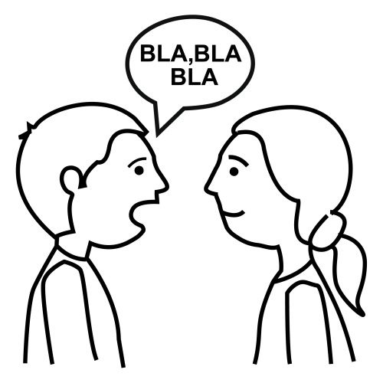
¿Qué están haciendo?

Slide 10
¿Qué están haciendo?

Slide 11
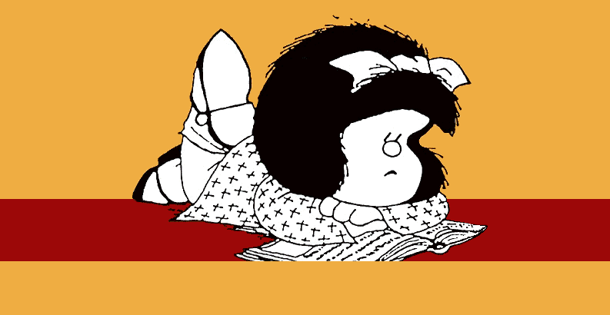
¿Qué está haciendo Mafalda?

Slide 12
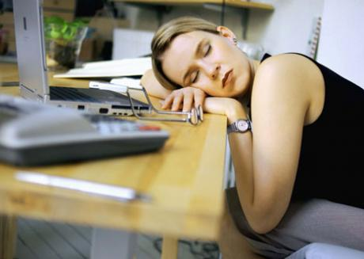
¿Quién está durmiendo?

Slide 13
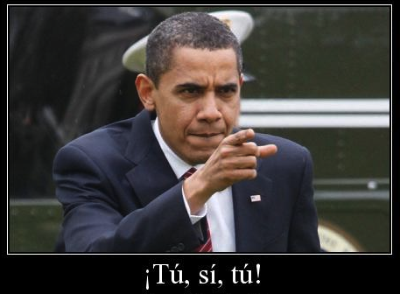
¿Y tú? ¿Qué estás haciendo?

Slide 14
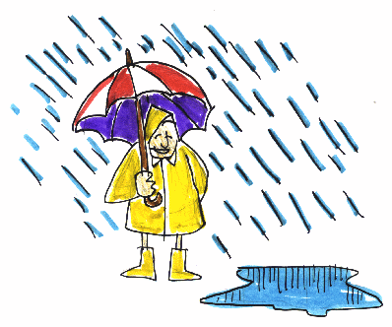
¿Qué tiempo está haciendo?
Está nevando
Está lloviendo

